Slide 1
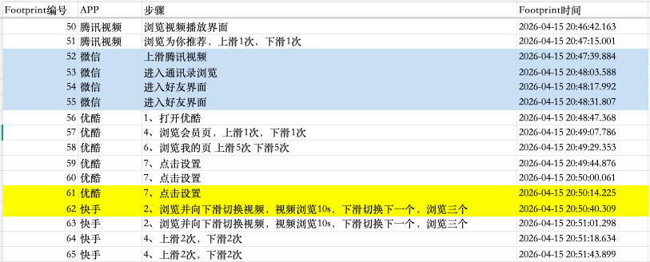
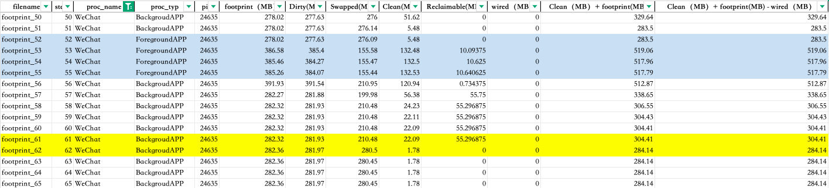
Freezer机制
Freezer日志格式：
Wechat在Basic3中的20:50:39发生Freeze：
Wechat在Basic3中的20:50:39发生Freeze：
此时Wechat基本上全部Swapped：

